Slide 1
Проект:
Web-приложение
Time manager

Slide 2
Введение
Идея проекта:
Работающее веб-приложение для сохранения и анализа проведенного времени
Общий онлайн-доступ для нескольких людей
Логирование информации за большие промежутки времени
Анализ информации при помощи графиков
Задачи:
Создать связь из нескольких веб-страниц с возможностью подключения с разных аккаунтов
Использовать базу данных для сохранения записей
Разобраться в библиотеках Pandas и Plotly, использовать их для построения графиков и структуризации записей

Slide 3
Реализация
Язык Python 3.7
Библиотека Flask для запуска сервера
База SQLite для долговременного хранения данных
Sqlalchemy для упрощенных запросов
Flask_wtf для работы с формами на Python
Дополнительные языки: HTML, CSS, JavaScript

Slide 4
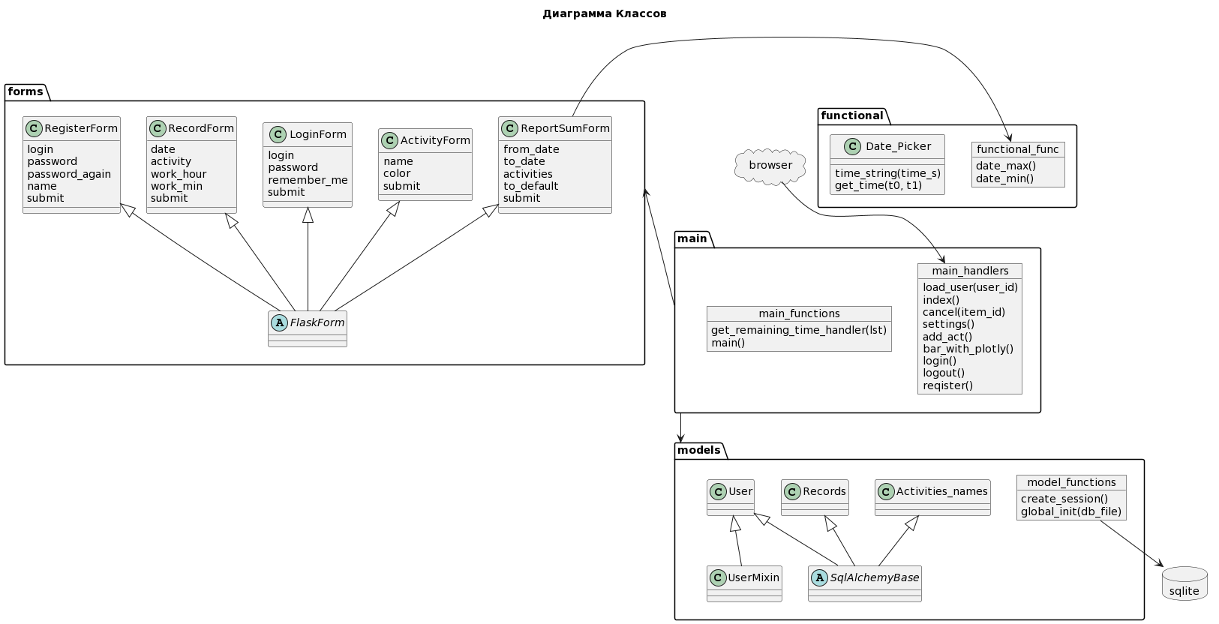

Slide 5
Заключение
Выводы по работе:
28 человеко-часов
Получен опыт работы с HTML-шаблонами, фреймворком сервера
Изучены нюансы работы с Flask, Sqlalchemy и Plotly/Pandas
Сделаны наработки для будущего глобального приложения
Создано приложение для личного пользования с пользой для окружающих
Возможности для доработки:
Перевод всех шаблонов и вычислений на более быстрый/подходящий язык программирования JavaScript для увеличения скорости приложения.
Добавление новых представлений информации (Графики, категории записей и активностей).
Возможность коммерческой выгоды приложения, как альтернативы другим подобным приложениям с обновлением функции на основе отзывов пользователей.

